Slide 1
Lipstick project
Github:
https://github.com/lianghd/lipstick-project.git

Slide 2

小组成员及项目分工：
佟佳澄：服务器后端设计、总体整合
梁浩东：部分前端UI设计、颜色提取对比
常峻炜：部分前端UI设计

Slide 3
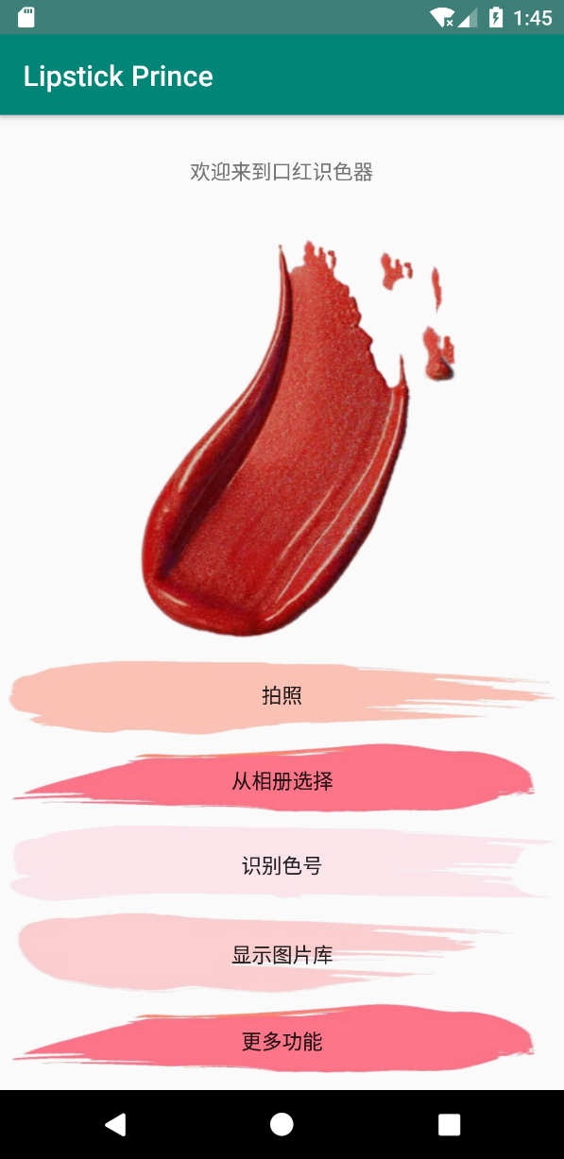
主要实现功能：
口红色号识别（人脸检测）
人脸对比
上传人脸库
人脸检索

Slide 4
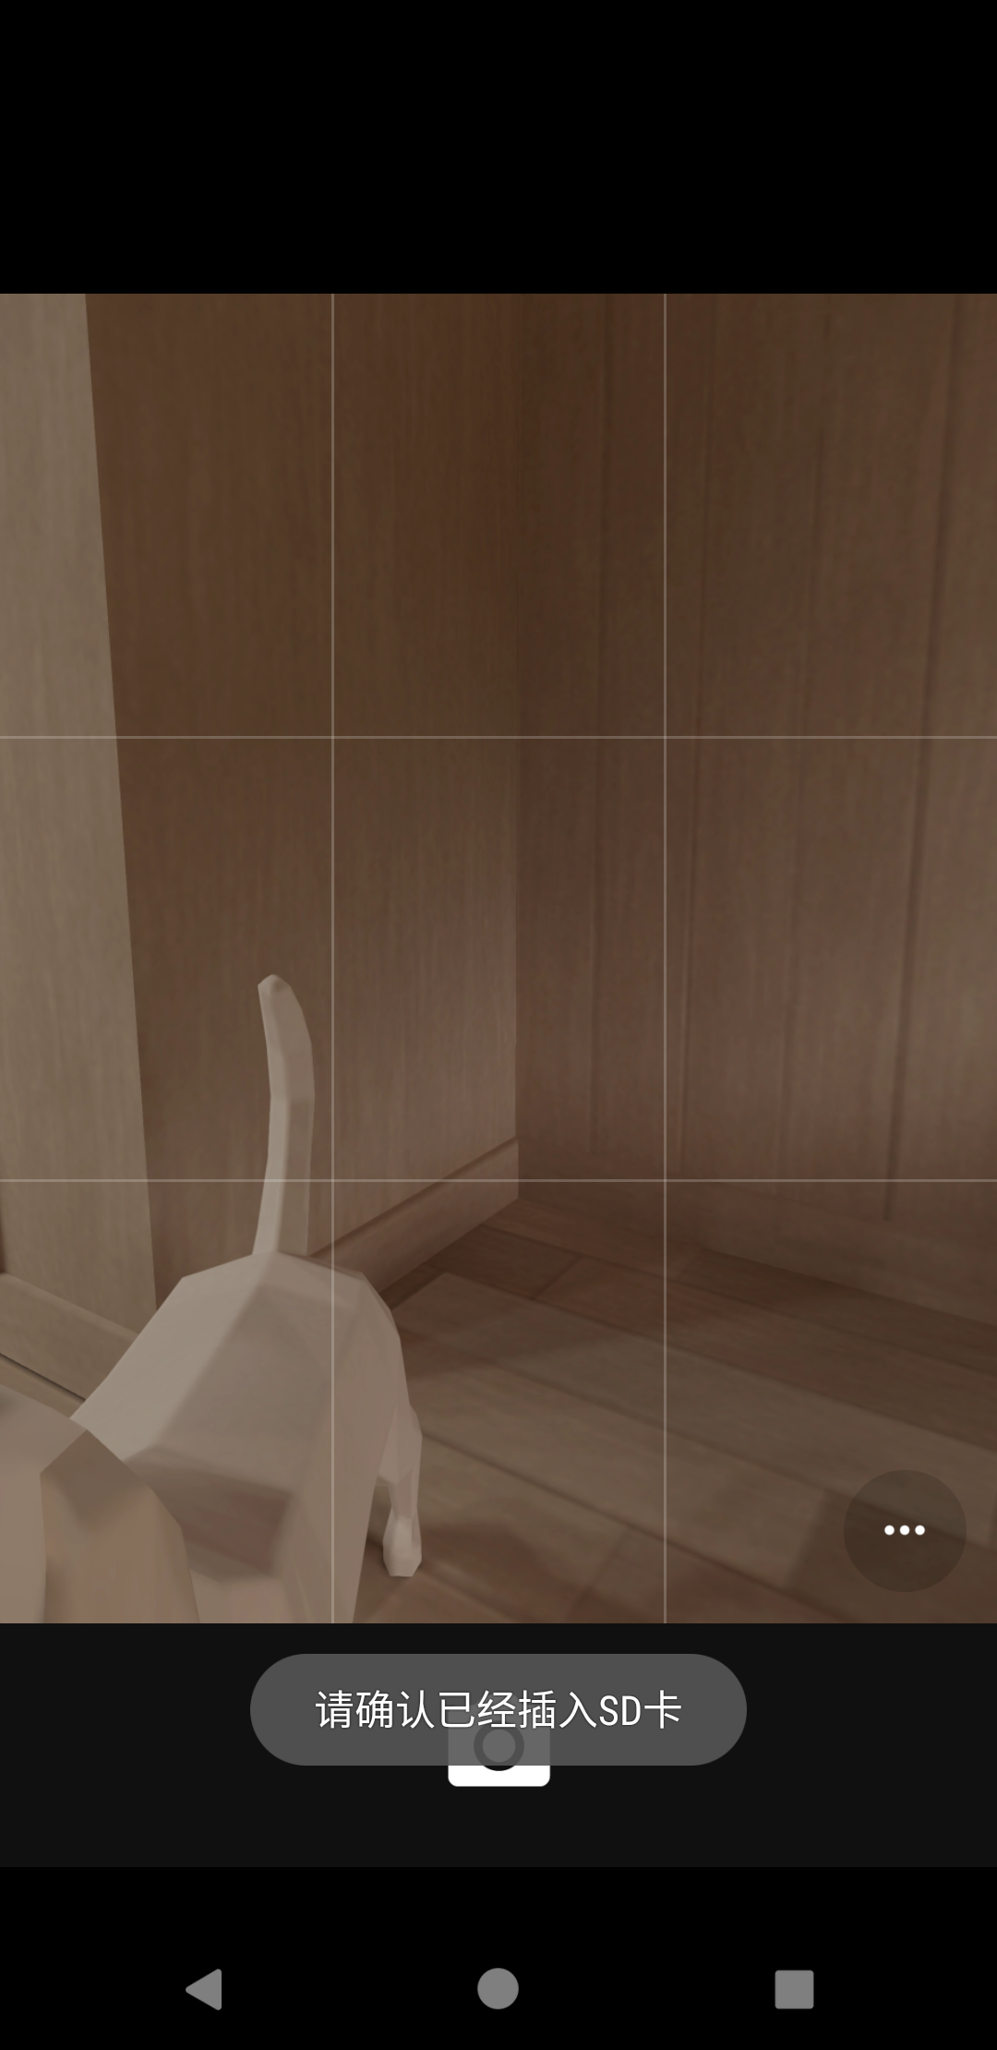
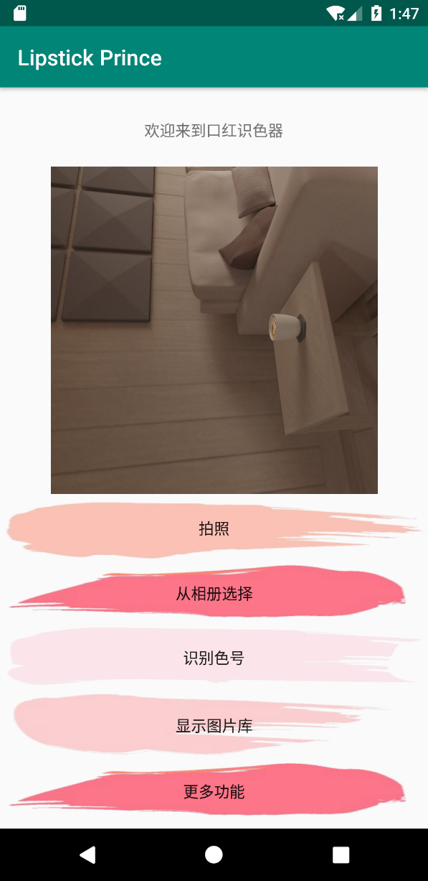
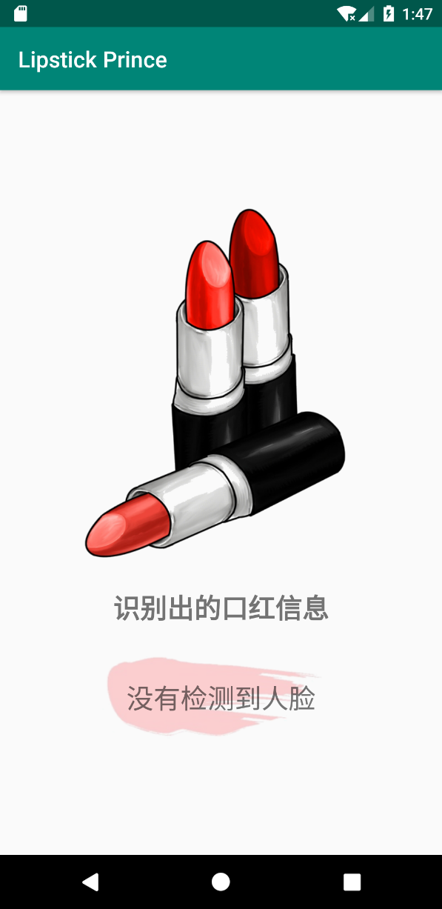
功能1：口红色号识别
人脸检测（嘴唇位置）：
调用系统相机拍摄照片
当图片中无人脸时，则显示“没有检测到人脸”

Slide 5
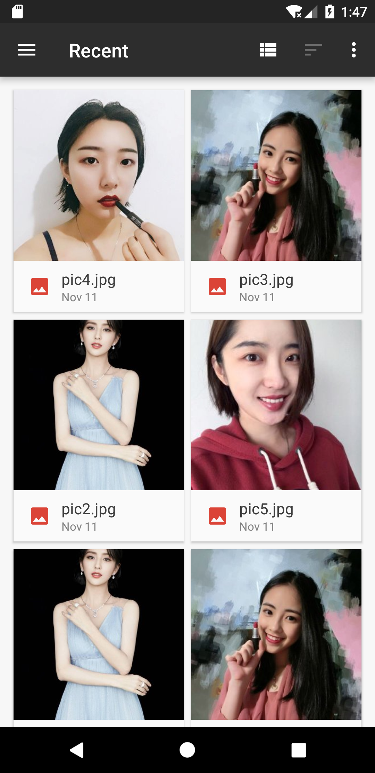
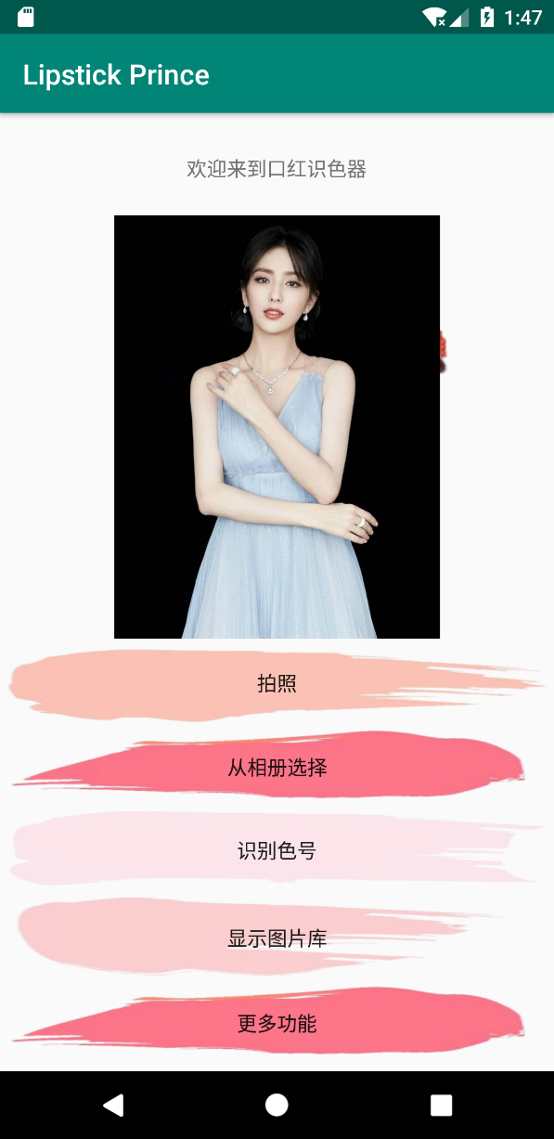
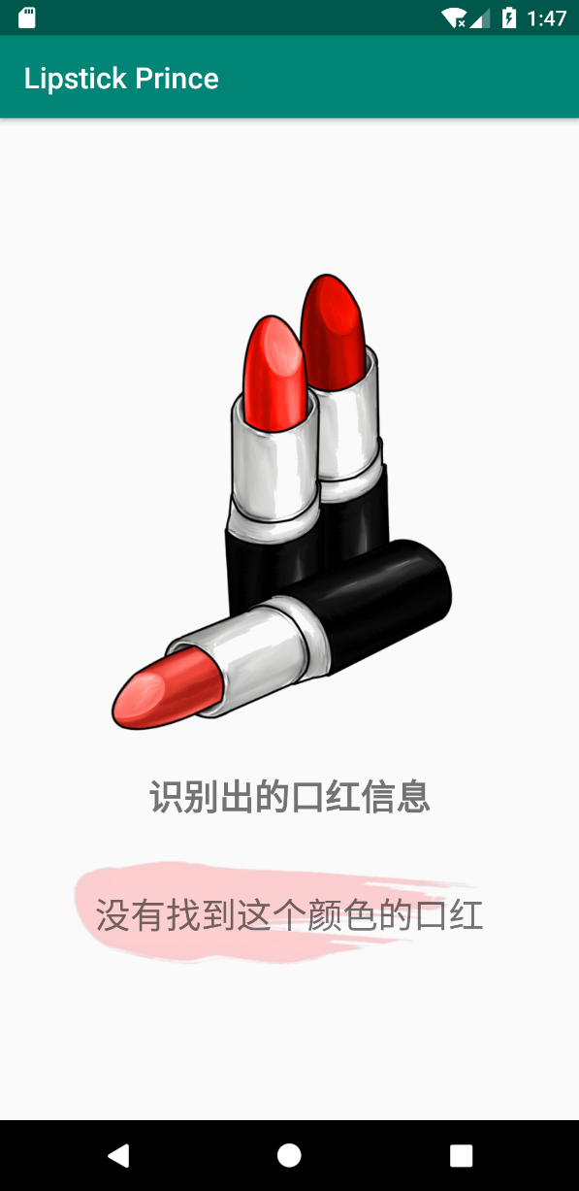
功能1：口红色号识别
人脸检测（嘴唇位置）：
调用系统相册获取照片
当图片中有人脸，但识别到的唇色相匹配的口红色号不在口红库中，将显示“没有找到这个颜色的口红”

Slide 6
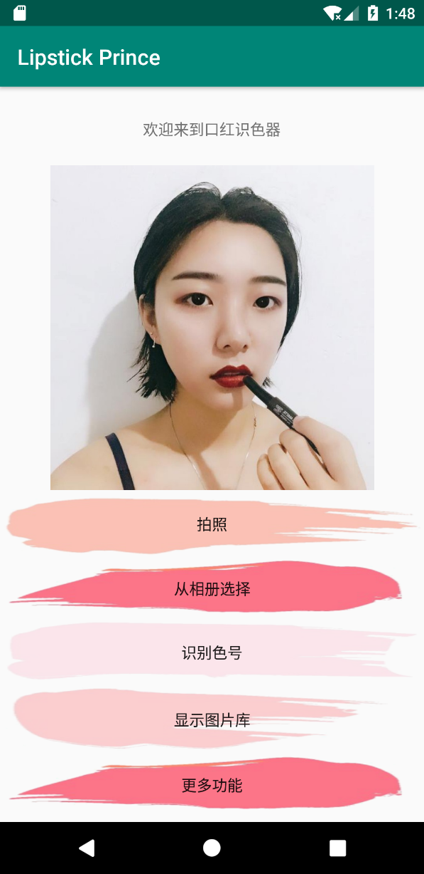
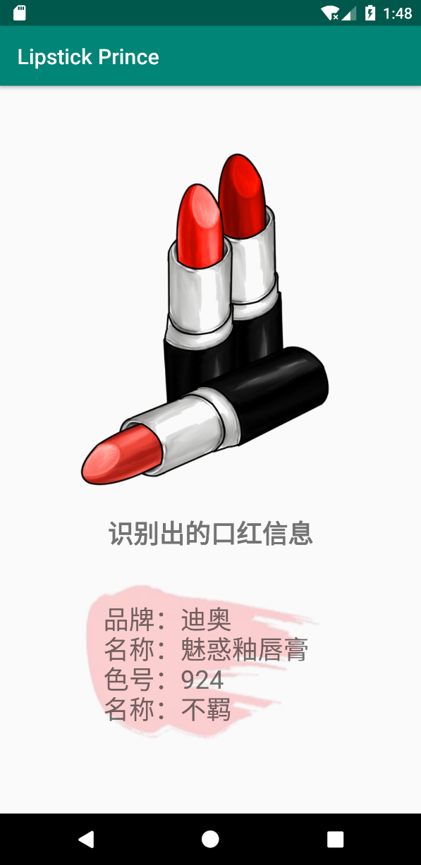
功能1：口红色号识别
人脸检测（嘴唇位置）：
当图片中有人脸，且识别到的唇色所匹配的口红色号在口红库中时，则显示检测到的“口红品牌/系列名称/色号/口红名称”信息

Slide 7
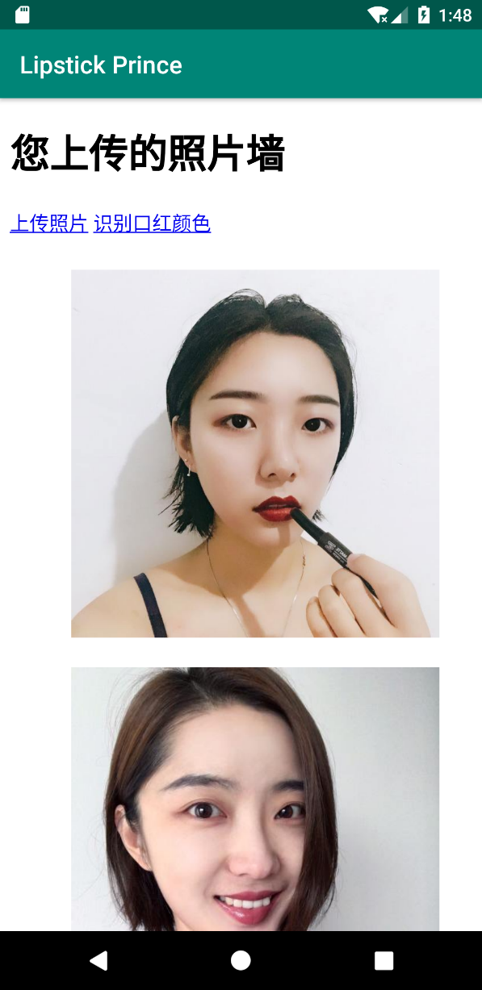
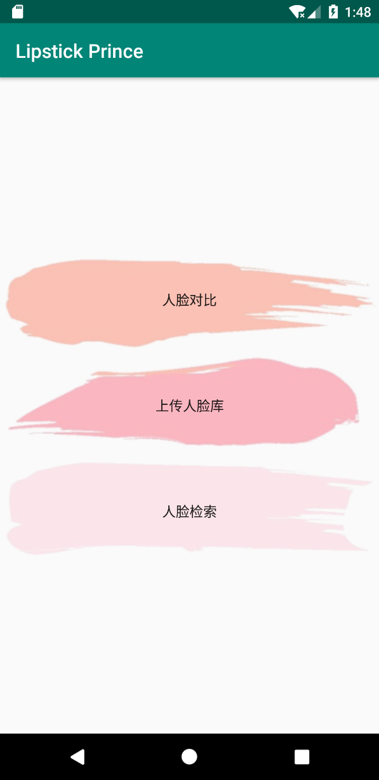
图片库及更多功能
显示图片库：
混合式技术
跳转到相应WebView
显示历史上传过的检测图片
更多功能：
人脸对比
上传百度AI人脸库
人脸检索

Slide 8
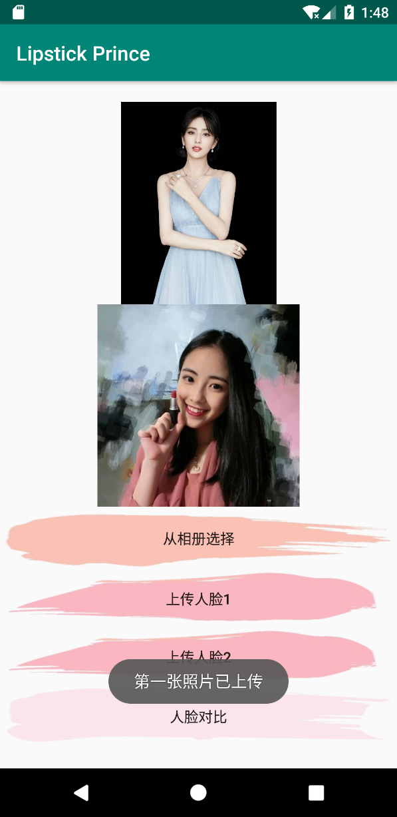

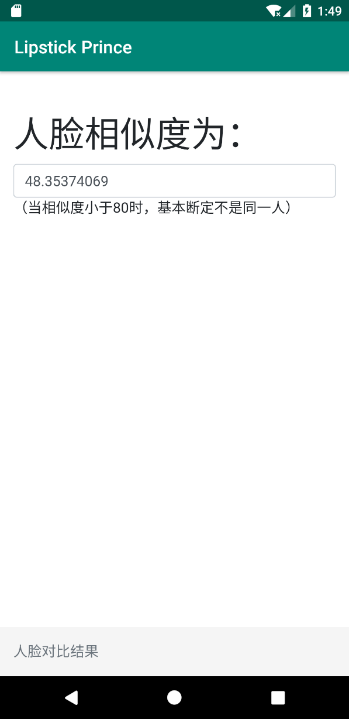
功能2：人脸对比
人脸对比：
分别上传两张人像，根据特征分析确定两张人脸相似度并显示
相似度小于80可基本判定不是同一个人

Slide 9
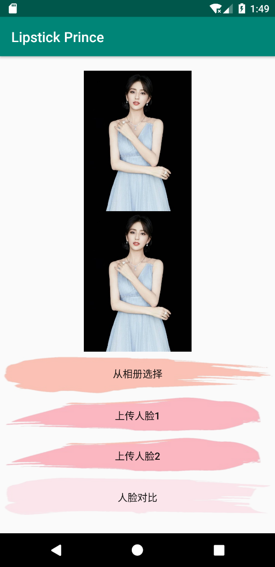
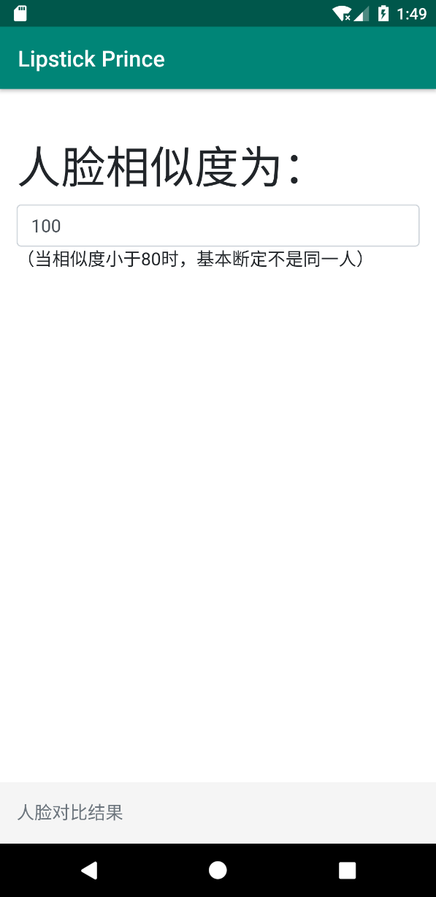
功能2：人脸对比
人脸对比：
分别上传两张人像，根据特征分析确定两张人脸相似度并显示
当上传两张人像照片为同一张人脸的同一张照片时，则可检测出人脸相似度为100

Slide 10
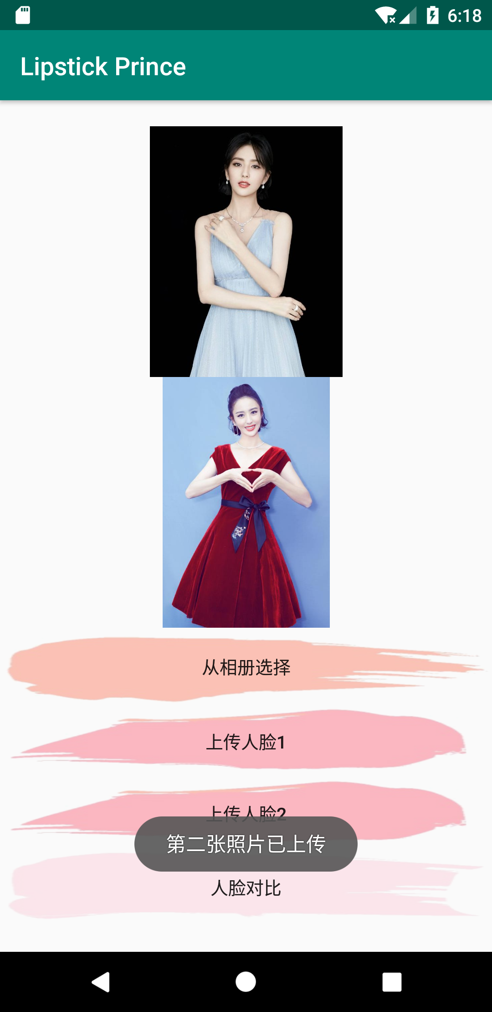
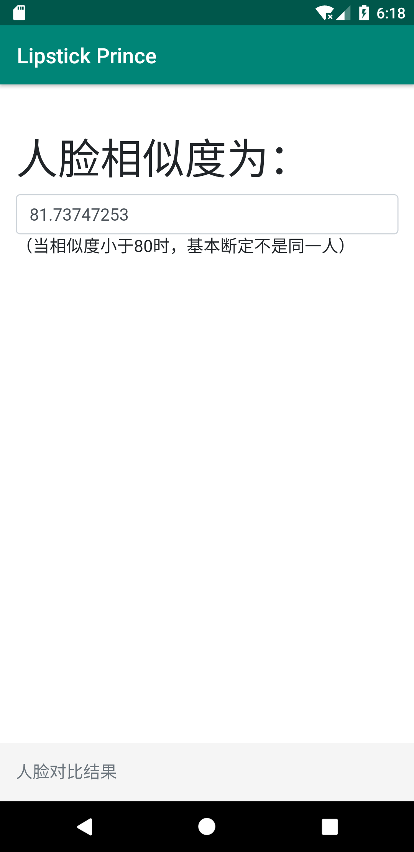
功能2：人脸对比
人脸对比：
分别上传两张人像，根据特征分析确定两张人脸相似度并显示
当上传两张人像照片为同一张人脸的不同照片时，则检测出人脸相似度超过80（大于80可基本判定为同一人）

Slide 11
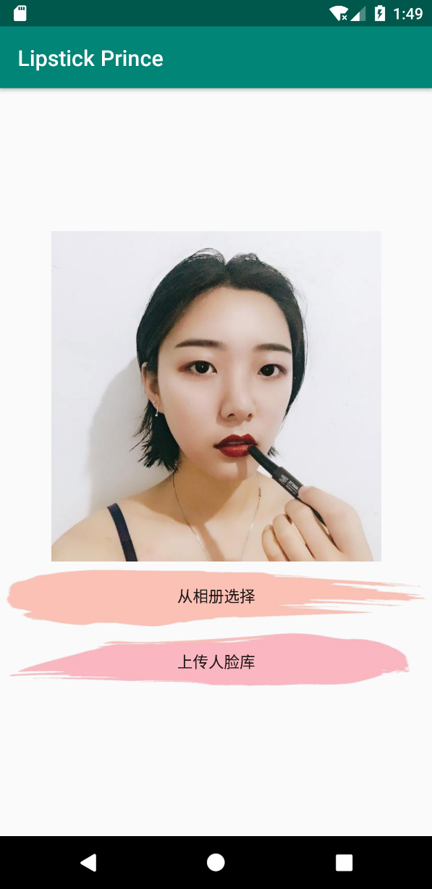
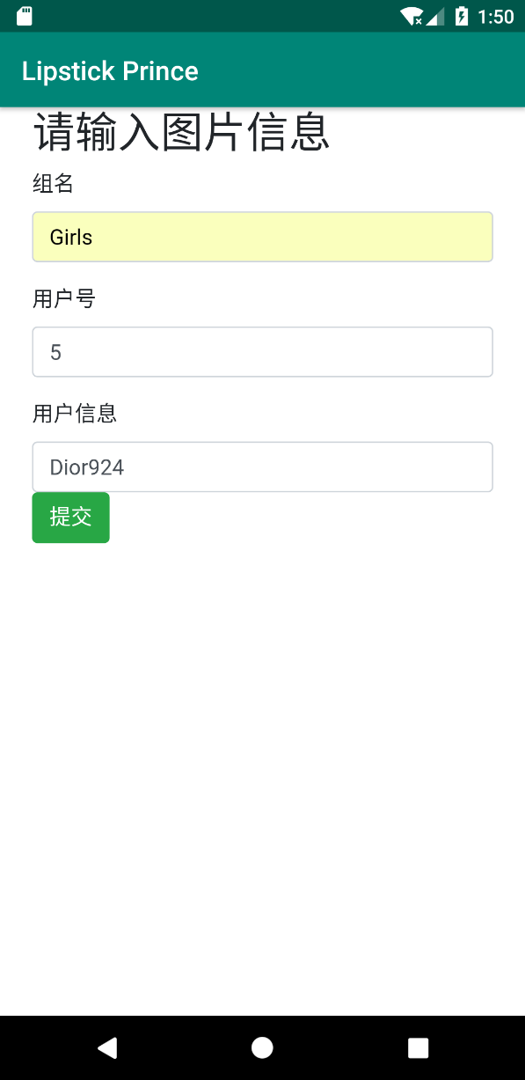
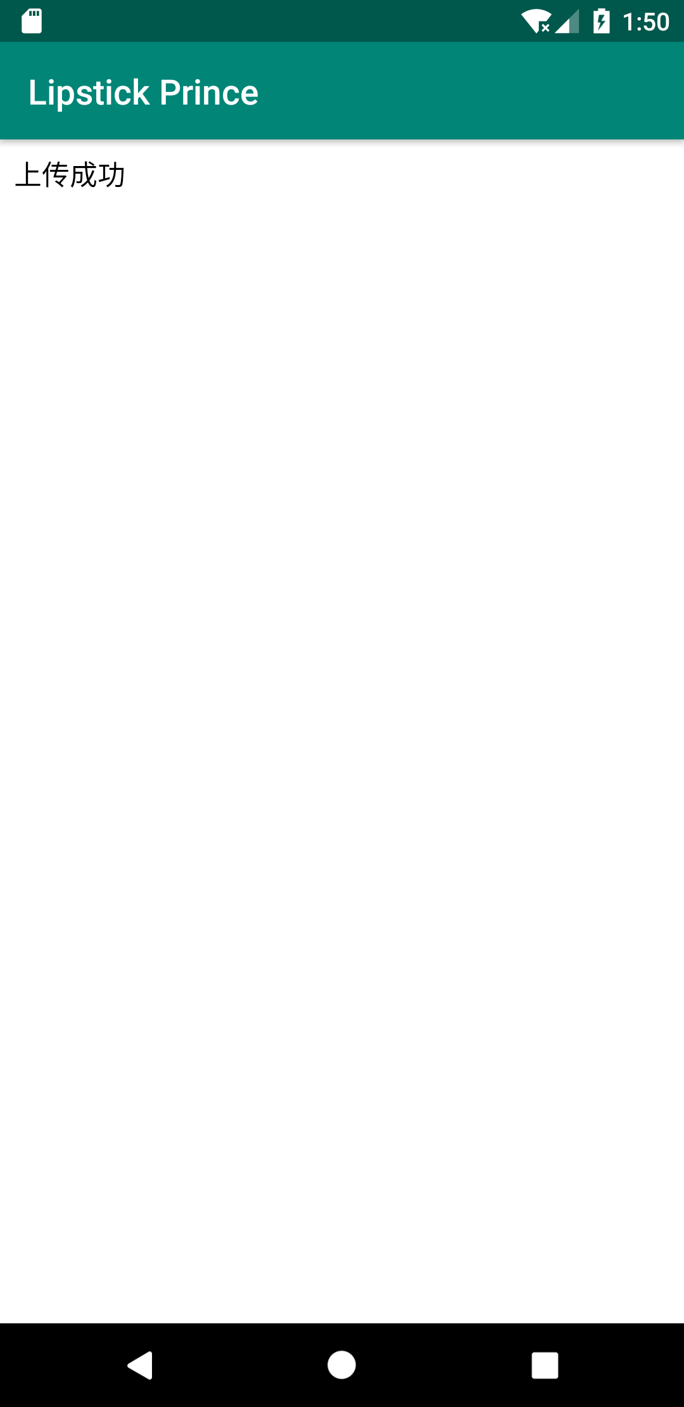
功能3：上传人脸库
上传人脸库：
提供上传至百度AI人脸库功能
从相册选择图片并显示
依次输入“组名/用户号/用户信息”即可上传至百度AI人脸库

Slide 12
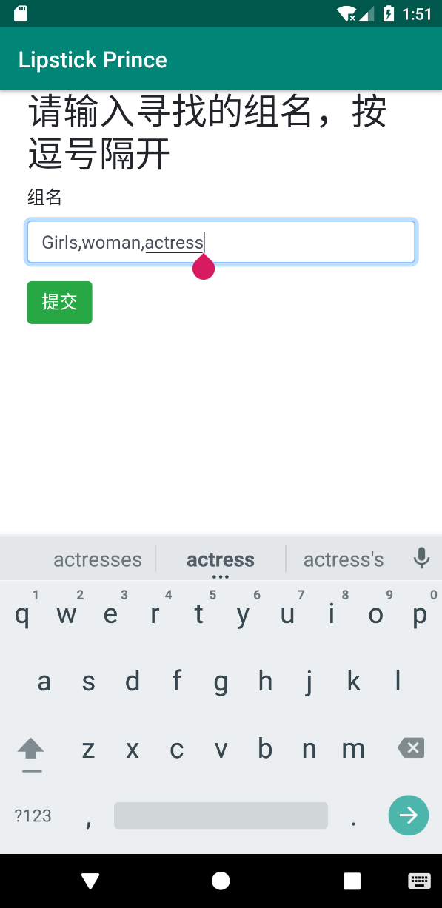
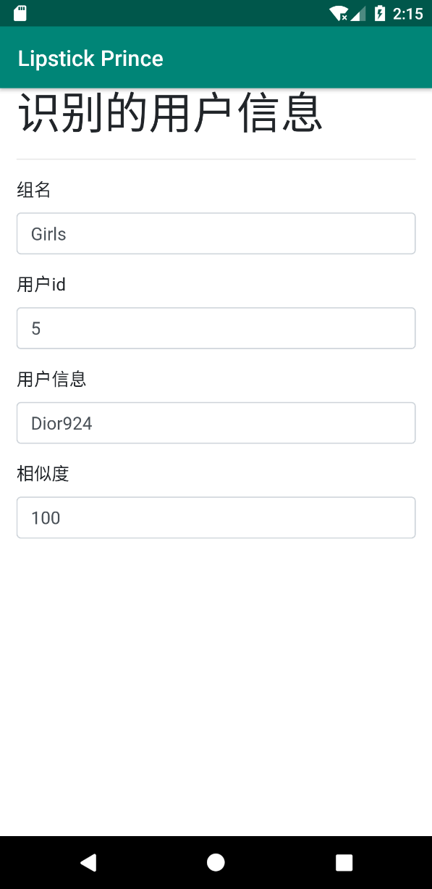
功能4：人脸检索
人脸检索：
输入组名信息（可多个），即可在百度AI人脸库中检索相关用户信息
若输入的组名信息中有该用户信息，则显示“组名/用户号/用户信息/相似度”信息

Slide 13
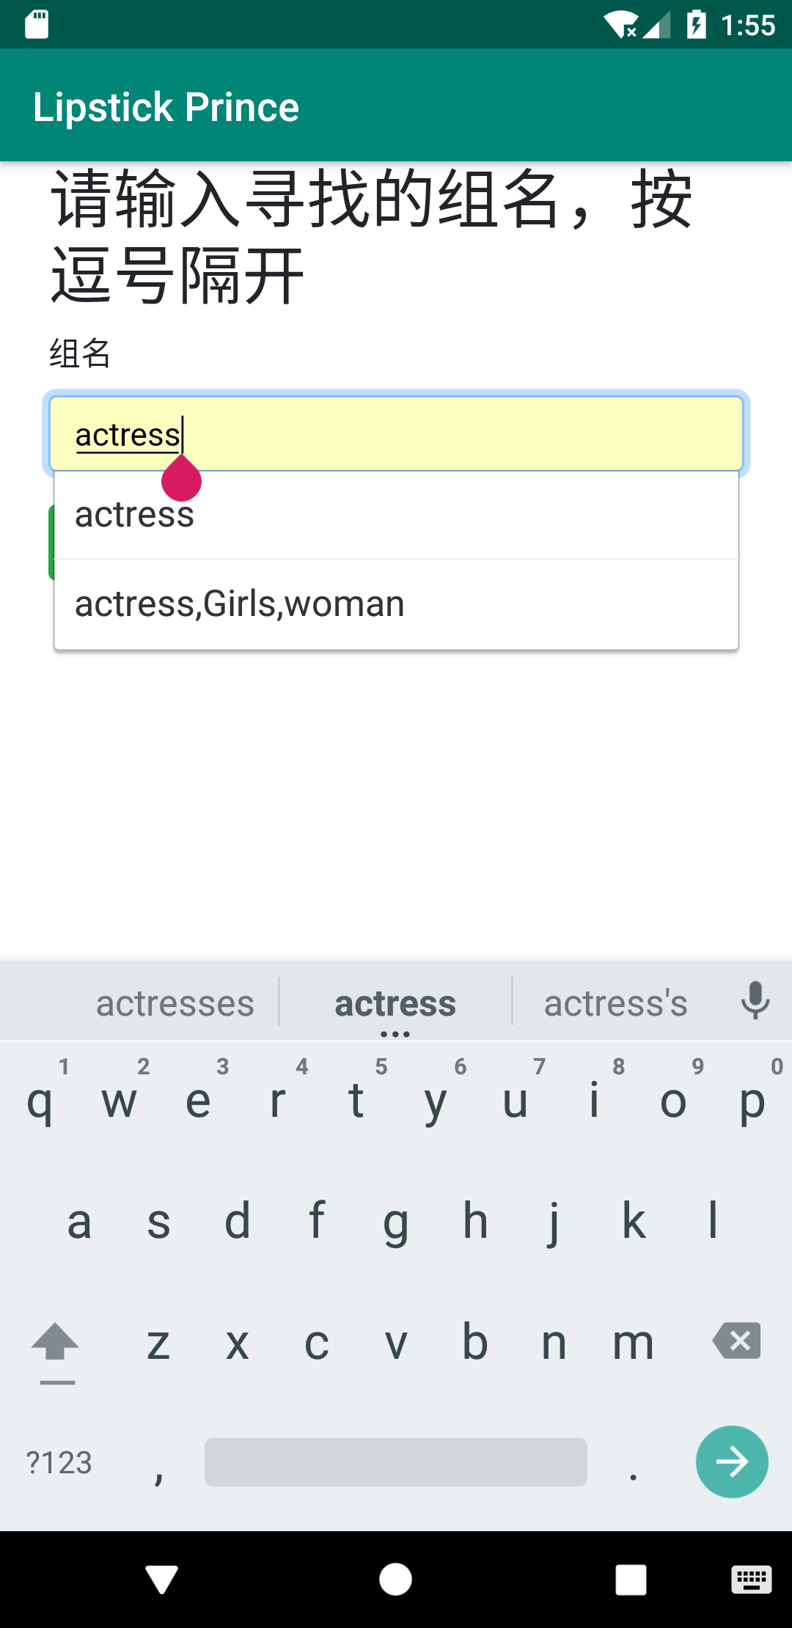
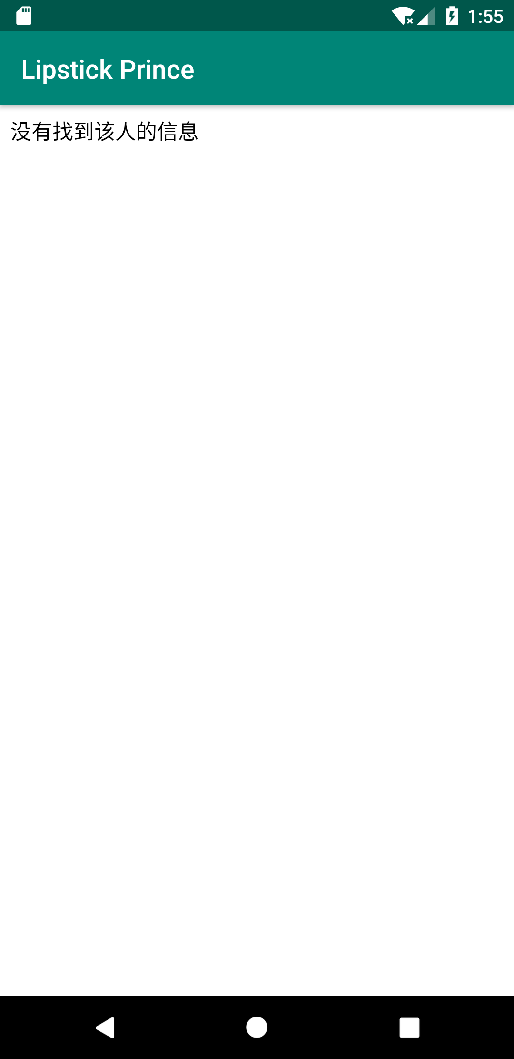
功能4：人脸检索
人脸检索：
输入组名信息（可多个），即可在百度AI人脸库中检索相关用户信息
若人脸库中没有有该用户信息或输入组名信息有偏差，则显示“没有找到该人的信息”

Slide 14
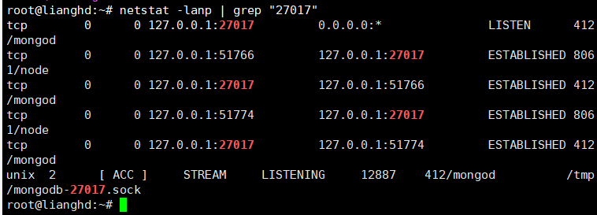
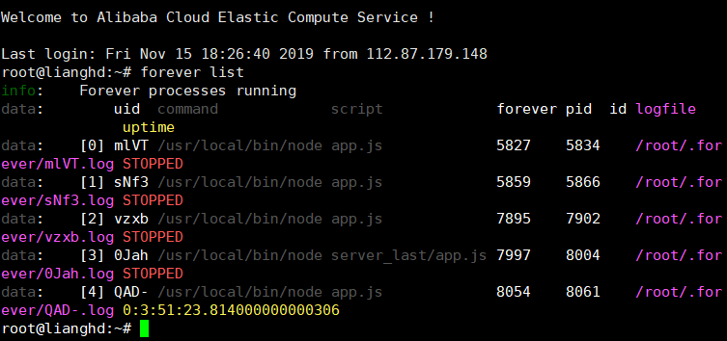
服务端部署到阿里云
服务端部署至阿里云：
通过Xshell和Xftp将服务端文件上传至阿里云服务器
forever start server/app.js
mongod dbpath=/usr/local/mongodb/data -logpath=/usr/local/mongodb/mongodb.log -logappend -port=27017 -fork
通过forever list 和 netstat -lanp | grep “27017”查看启动状态

Slide 15
THANK YOU
请老师批评指正

